Slide 1

Flutter Deep Dive
Waarom zou je Flutter gebruiken?
Ricky van den Berg

Slide 2
Aanleiding
Interesse in mobile development.
Groot aanbod SDK’s
Nieuwe aanpak

Slide 3
Inhoud
Wat is flutter?
Hoe werkt flutter?
Hoe werk je met flutter?
Welk resultaat kan je verwachten na een dag flutter?

Slide 4
Wat is Flutter?
Flutter is een cross platform Mobile SDK.
Het is ontwikkeld door Google Engineers, en uitgebracht in 2015.
High performance met een natuurlijk gevoel.
Notes:
Flutter is een cross platform mobile development Software development Kit. Dit wilt zeggen dat je door middel van Flutter apps kan maken voor meerdere platformen met maar 1 codebase. In deze deep dive heb ik me beperkt tot IOS en Android, maar flutter kan tegenwoordig ook gebruikt worden voor andere platformen zoals web en desktop. Flutter is ontwikkeld door engineers van Google en is uitgebracht in 2015, met als doel om developers een goed performende, moderne en probleemgerichte oplossing te bieden voor crossplatform mobile development.

Slide 5
Hoe werkt Flutter?
Native IOS en Android Apps.
Engine te vergelijken met een Game Engine.
Nieuwe aanpak, zonder bridge.
Notes:
Flutter is in staat om native apps op te leveren voor zowel IOS als Android. Dit is mogelijk door de flutter engine. De flutter engine kan je beschouwen als een soort Game engine. De flutter engine vertaald de UI code naar tekenopdrachten die hij door de Native teken methodes van IOS en Android kan laten uitvoeren. Dit wordt gedaan met 60FPS waardoor apps in flutter er vaak vloeiend uit zien. Dit is van belang omdat dit een nieuwe aanpak is in de mobile development wereld. Bij react-native een ander popular mobile framework wordt de code letterlijk vertaald naar native UI element van Android en IOS. Hierdoor behoud react-native het thema van de gerespecteerde platformen, maar door de bridge die nodig is voor het vertalen van deze code is er wel perfomance verlies.

Slide 6
Hoe werk je met Flutter?
Dart programming language
Widgets, widgets en nog meer Widgets.
Notes:
Om apps in flutter te maken gebruik je de programmeertaal Dart.In tegenstelling tot veel andere Frameworks hoef je daarom ook maar 1 taal te kunnen om met Flutter aan de slag te gaan. Laat de nieuwe taal geen afschrikking zijn want is Dart relatief makkelijk te leren als je al eens met Java, C#, typescript of andere OOP talen hebt gewerkt.
Widgets zijn de bouwstenen van een flutter app. Widgets zijn stukken code die iets zeggen over de UI. Je kunt bijvoorbeeld stellen dat een vierkant een widget is en dat het vierkant tekst kan hebben, deze 2 widgets zou je dan samen kunnen voegen en een nieuwe widget van maken genaamd: Button. Dit is hoe het eigenlijk in een notendop de hele app is opgebouwd.

Slide 7
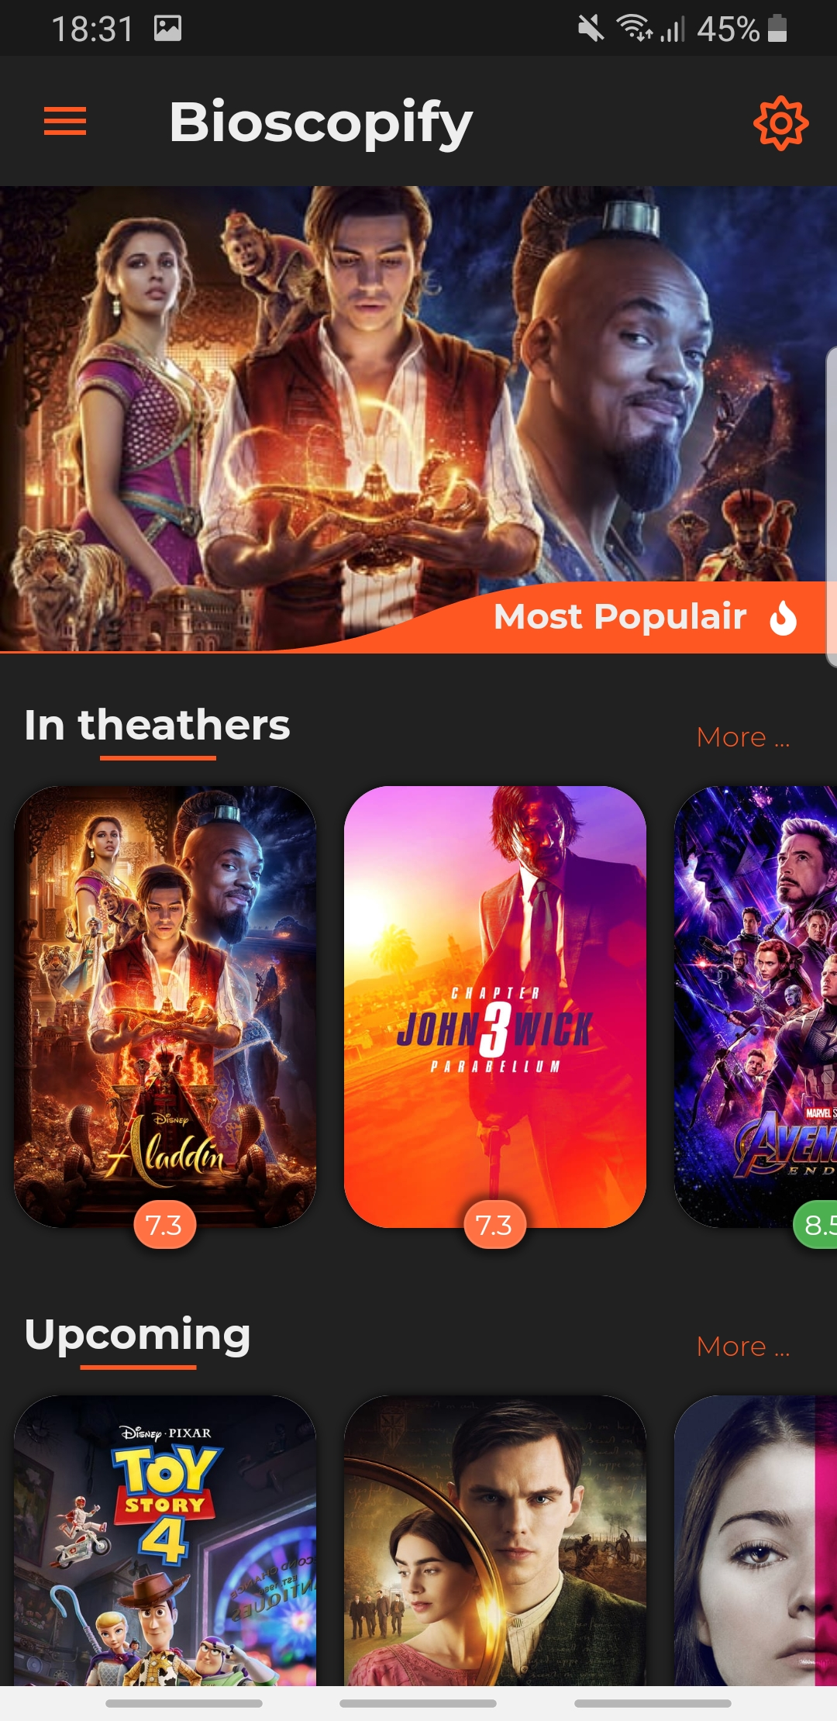
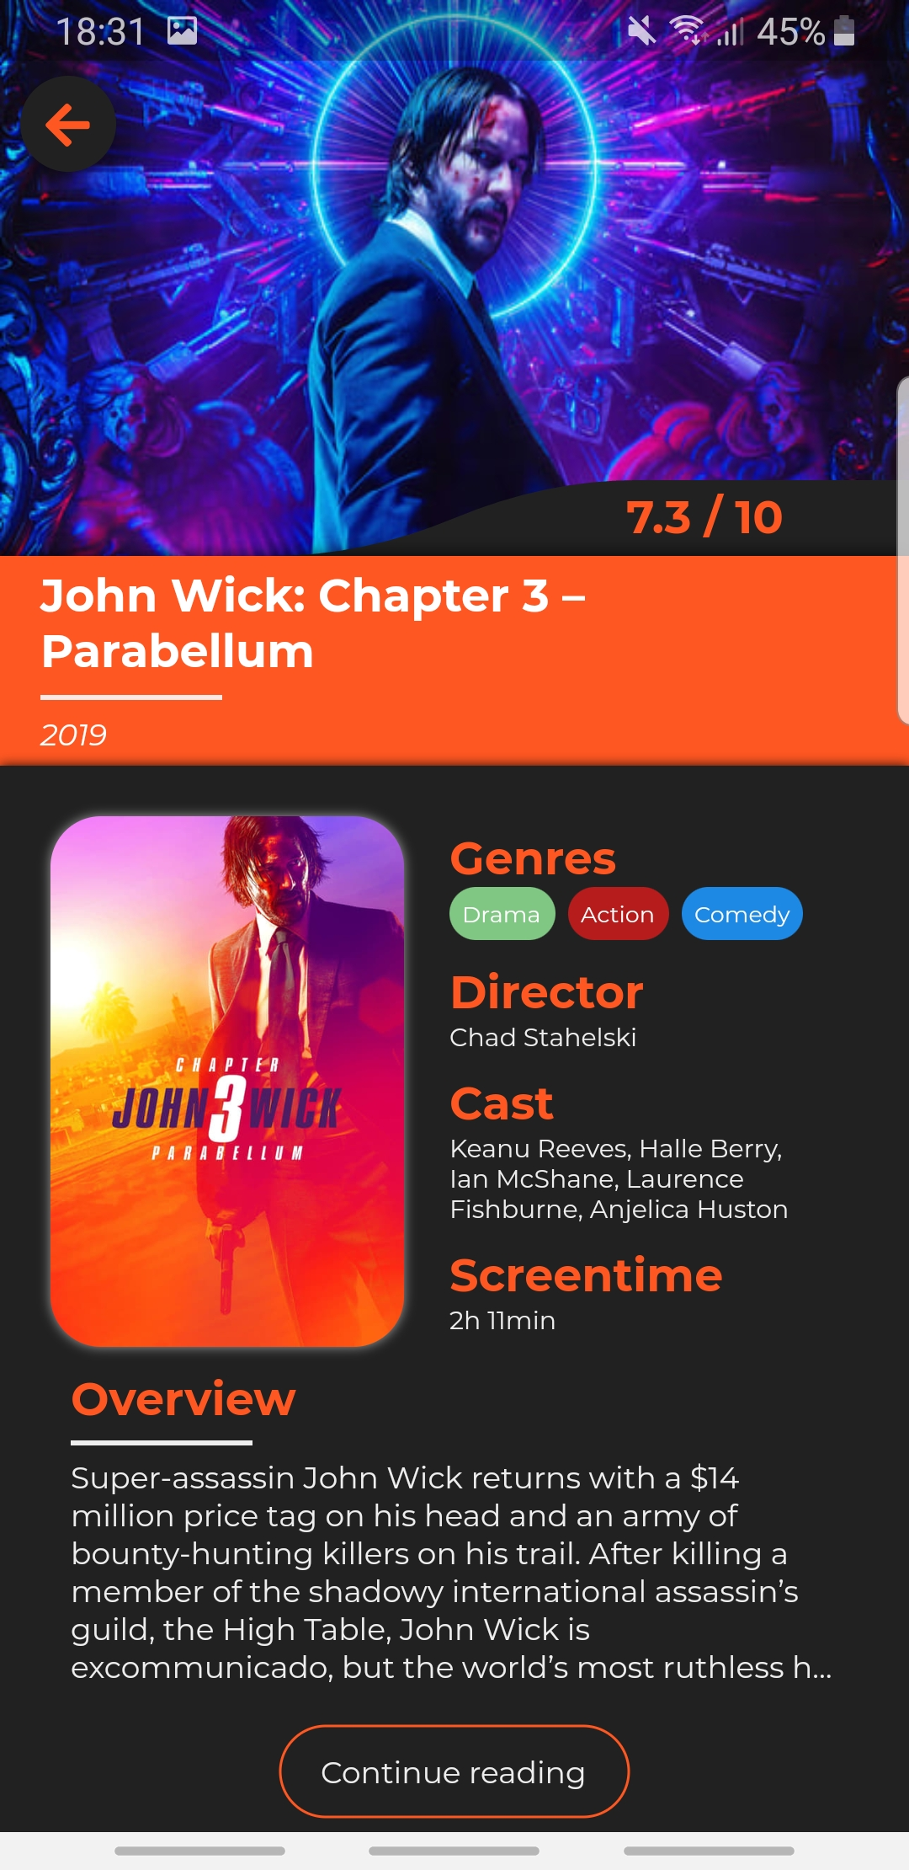
Welk resultaat kan je verwachten na een dag flutter?
Opzet is simpel door middel van de uitgebreide documentatie.
Snelle ontwikkeling door Hot reloading
Notes:
Flutter is een gereedschaps kist en in mijn geval zorgde het ervoor dat het werk een stuk lichter was dan andere mobile frameworks waar ik me wel eens in heb verdiept.

Slide 8
Conclusie
Snelle apps door de Flutter Engine.
Alles in 1 programmeertaal
Documentatie is goed
Geen compilatie tijd doormiddel van ‘Hot Reloading’
Notes:
Helaas was er niet genoeg tijd of ruimte voor een diepgaander onderzoek waarin ik de verschillende frameworks kon uitpluizen om feitelijk in te gaan op de voor en nadelen van flutter ten opzichte van andere frameworks. Wel kan ik persoonlijke antwoorden op de vraag Waarom zou je flutter gebruiken? met: Flutter zorgt er voor dat ik maar 1 taal hoef te begrijpen, een taal die ontwikkeld wordt met UI en Flutter in gedachte. Doordat Flutter gebruik maakt van de GPU kan ik apps maken die snel en vloeiend zijn in gebruik met weinig code. De documentatie is goed. Weinig wachttijd tijdens programmeren door Hot reloading.

Slide 9
Vragen?
Wil je meer weten?
Maak je eigen app: https://flutter.dev/docs/get-started/codelab
Clone bioscopify op github: https://github.com/RickyvdBerg/Bioscopify

